Slide 1

STUDY SITE
IIS 팀
정범수,최민서,양동민,박진성

Slide 2

정범수
조장, 프론트엔드.
최은서
프론트엔드, 게시판
역할 분담
양동민
DB, Express
박진성
IIS, PPT

Slide 3
목차
CONTENTS
1
2
3
프로젝트 소개
IIS서버 구축, 실행
사이트 내부 구성
4
5
6
주요 코드 설명
DB, Express 설계
Reference

Slide 4
1. 프로젝트 소개

Slide 5


프로젝트 소개
프로젝트 주제
빠른 스터디 모집, 자유로운 스터디 관리 사이트
지역, 학교, 나이, 자격증 설정 등 본인의 정보를 설정할 수 있고 그 정보를 기반으로 스터디 게시글을 작성하여 자신과 비슷한 사람들을 간단히 모으는 것이 목적 검색 기능과, 신규, 인기 스터디를 확인하는 기능을 넣어 빠르게 확인하거나 스터디 관리 기능으로 효율적인 스터디 관리가 가능

Slide 6



프로젝트 소개
프로젝트 주요 기능
빠른 터디 모집, 자유로운 스터디 관리 사이트
검색 기능
혁신 촉진
게시글 작성
마이페이지
작성된 게시글을 찾는 검색 기능 키워드나 내용을 통해서 검색이 가능하고, 카테고리 검색을 통해서 자신이 원하는 스터디 찾기가 용이
스터디 모집이나 커뮤니티에 쓰일 게시글 게시글 작성 기능 자신의 정보등이 기입되며 작성된 게시글은 마이페이지에서 확인 가능
자신의 각종 정보를 저장하는 기능 회원가입 된 계정에 귀속되며 자신의 정보를 게시글 작성 등의 기능에 이용하여 빠르게 스터디를 모집하거나, 스터디 관리를 자유롭게 할 수 있는 페이지

Slide 7
2. IIS서버 구축, 실행

Slide 8
IIS서버 구축, 열기
사이트 구성
1
2
3
4
React, JS
IIS
Express
MySQL
리엑트와 JSX를 사용하여 기본 페이지를 구성
IIS를 통해서 React프로젝트의 빌드를 호스팅
로직을 처리하여 응답을 돌려주는 프레임 워크
사이트의 데이터를 저장, 검색, 관리함
이 모든 단계는 프로젝트의 성공을 위해 체계적이고 꼼꼼하게 관리되어야 합니다.

Slide 9
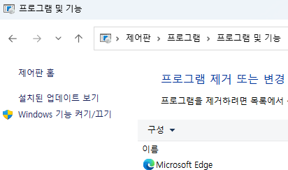
IIS서버 구축, 열기
IIS설치
제어판 > 프로그램 > 프로그램 밎 기능 Windows 기능 켜기/끄기 클릭

Slide 10
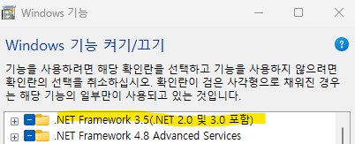
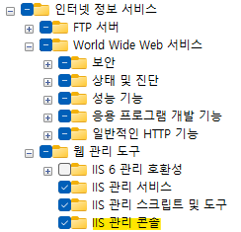
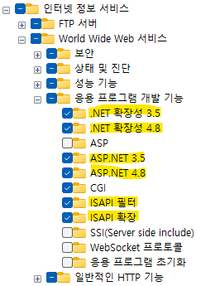
IIS서버 구축, 열기
IIS설치
NET Framework 3.5 기능을 켜기 인터넷 정보 서비스를 포함한 강조된 옵션 전부 켜기

Slide 11
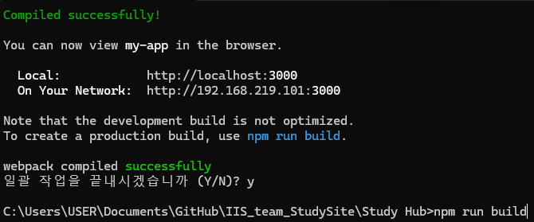
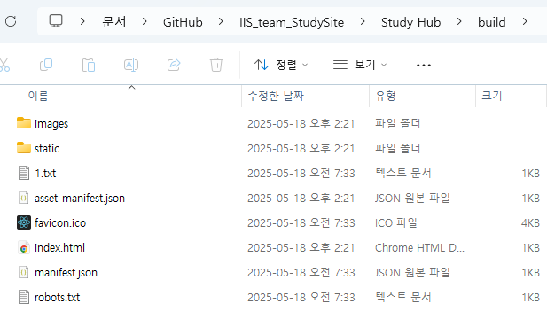
IIS서버 구축, 열기
웹 빌드
프로젝트 작동 확인 후 npm run build 명령어로 빌드 그 후 빌드 파일 확인

Slide 12
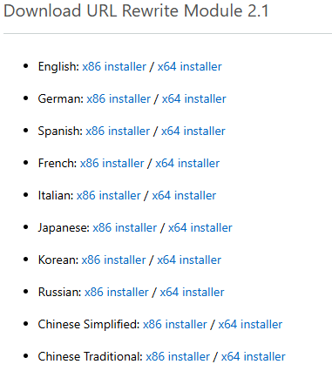
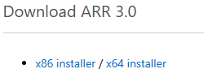
IIS서버 구축, 열기
IIS 모듈 설치
URL Rewrite module Application Request Routing 2개의 모듈 설치 (구글에 검색)

Slide 13
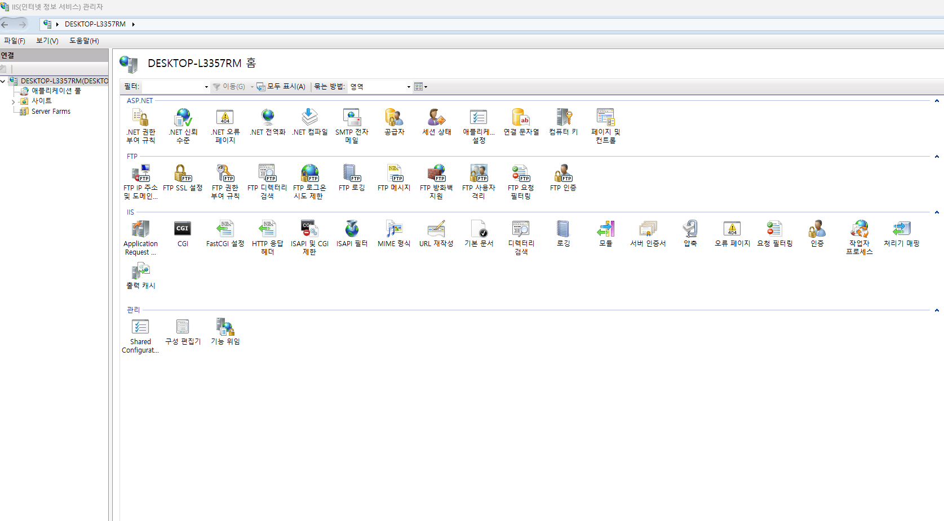
IIS서버 구축, 열기
IIS 역방향 프록시
Window 검색창에 IIS 검색 후 IIS(인터넷 정보 서비스) 관리자 열기 Application Request Routing cache 클릭

Slide 14
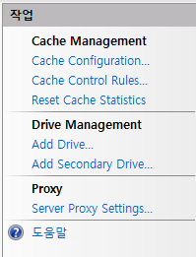
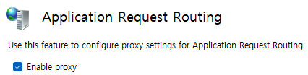
IIS서버 구축, 열기
IIS 역방향 프록시
서버 프록시 설정(Server Proxy Settings) 들어가서 "Enable Proxy" 체크박스 켜기

Slide 15
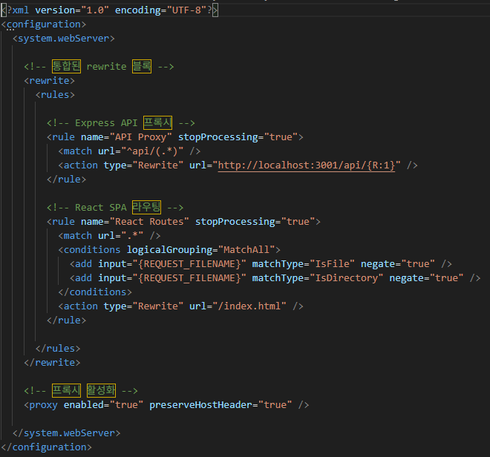
IIS서버 구축, 열기
web.config 파일 생성
프로젝트에 생성된 build 폴더 진입 web.config 파일 만들고 내용 편집 url의 localhost 는 로직 처리 프레임 워크의(Express등) 포트와 동일하게

Slide 16
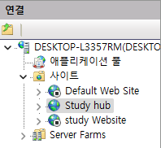
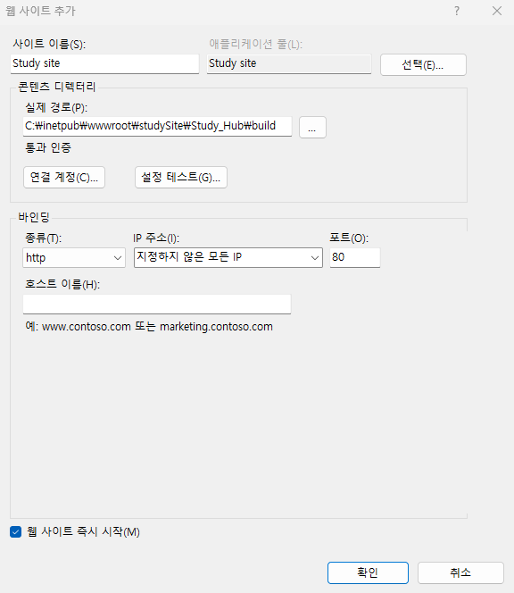
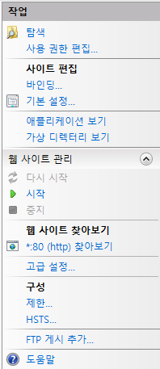
IIS서버 구축, 열기
IIS 호스팅
C:\inetpub\wwwroot 경로에 폴더 추가 후 bulid 폴더 내용물 넣기 IIS에서 사이트 우클릭 후 웹 사이트 추가 클릭 사이트 이름과 실제 경로 지정 실제 경로는 프로젝트의 build 파일로 포트는 80이나 443 (https 설정 시) 추가된 사이트를 클릭하여 작업에서 시작 클릭

Slide 17
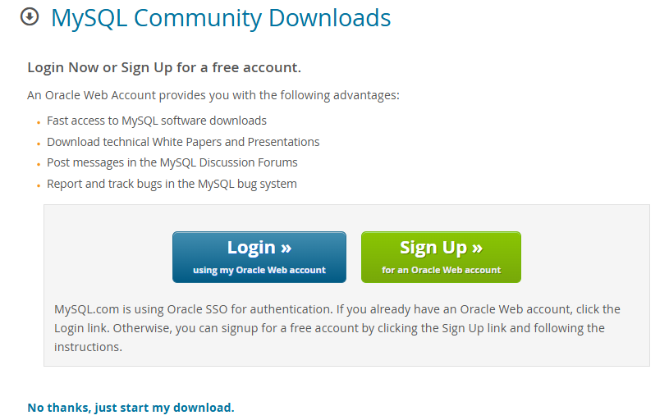
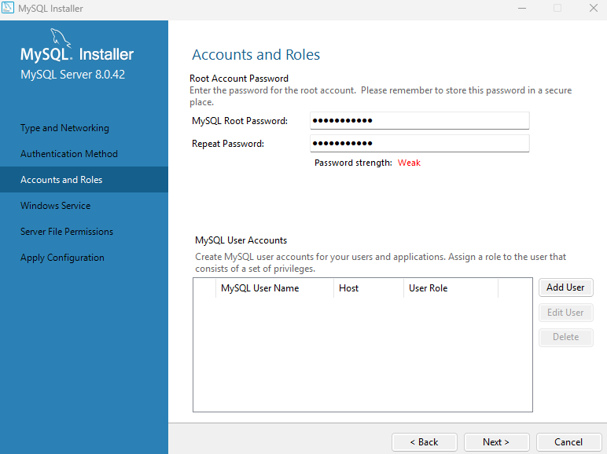
IIS서버 구축, 열기
MySQL 설치 및 실행
MySQL설치 (MySQL Installer기준으로 설명함) 설치 중 password 입력 (studyhub123) *IIS는 ASP라는 모듈이 있지만 Express를 사용했음

Slide 18
IIS서버 구축, 열기
MySQL 설정
CREATE TABLE users (
id INT AUTO_INCREMENT PRIMARY KEY,
nickname VARCHAR(50) NOT NULL,
email VARCHAR(100) UNIQUE NOT NULL,
password VARCHAR(255) NOT NULL,
region VARCHAR(100),
certificate VARCHAR(100),
university VARCHAR(100),
age INT,
phone VARCHAR(20),
gender VARCHAR(10),
is_admin TINYINT(1) DEFAULT 0,
created_at TIMESTAMP DEFAULT CURRENT_TIMESTAMP,
updated_at TIMESTAMP DEFAULT CURRENT_TIMESTAMP ON UPDATE CURRENT_TIMESTAMP
);
CMD 관리자 권한으로 실행 "C:\Program Files\MySQL\MySQL Server 8.0\bin\mysql" -u root –p 명령어 실행 CREATE DATABASE study_hub; USE study_hub; 작성한 후 옆에 있는 코드 기입 EXIT;

Slide 19
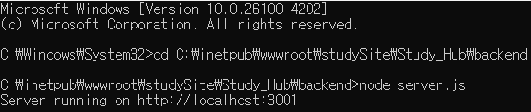
IIS서버 구축, 열기
백엔드 서버 열기(Express 기준)
CMD등 콘솔 진입 프로젝트의 백엔드 폴더 진입 node server.js 명령어 기입 *IIS는 ASP라는 모듈이 있지만 Express를 사용했음

Slide 20
3. 사이트 내부 구성

Slide 21

사이트 내부 구성
홈 화면
해더에 로고와 검색창, 상단바 고정 사이트를 들어가자마자 보이는 화면 신규 스터디 그룹, 인기 스터디 그룹등을 보여줌 위쪽 Study Hub글씨를 누르면 이 페이지로 넘어옴

Slide 22
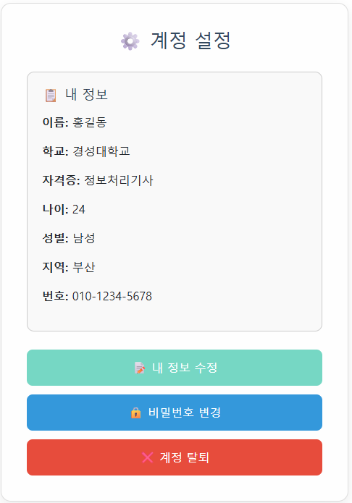
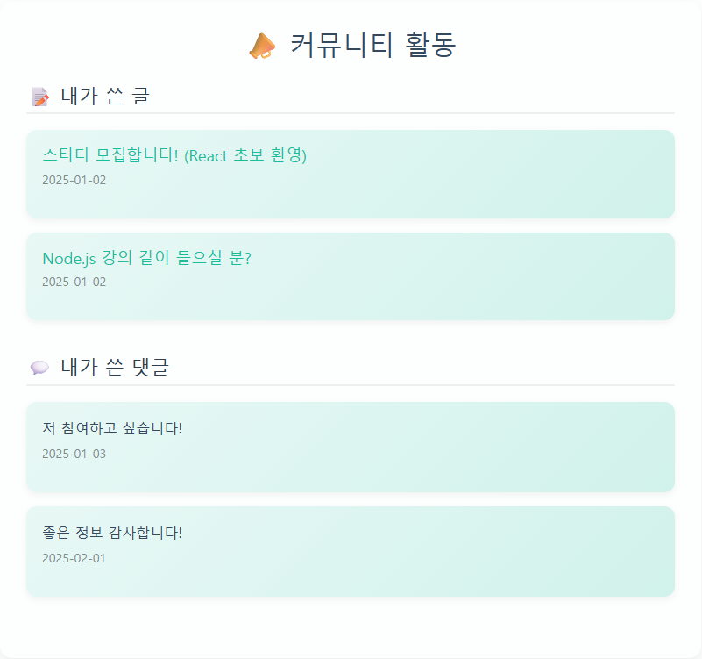
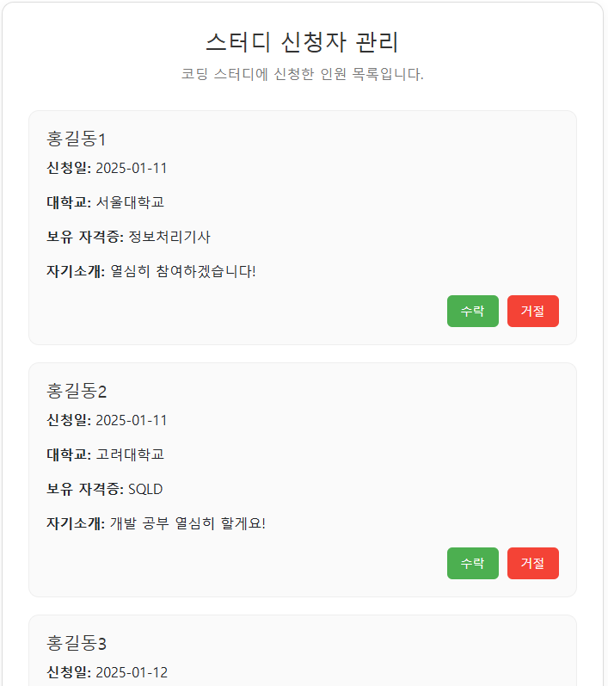
사이트 내부 구성
마이페이지
자신의 정보를 열람, 수정가능
비밀번호 변경 가능
계정 탈퇴 구현 커뮤니티에서 쓴 글과 댓글 열람가능
자신의 스터디에 신청한 인원을 보고 수락 거절 할 수 있는 기능

Slide 23
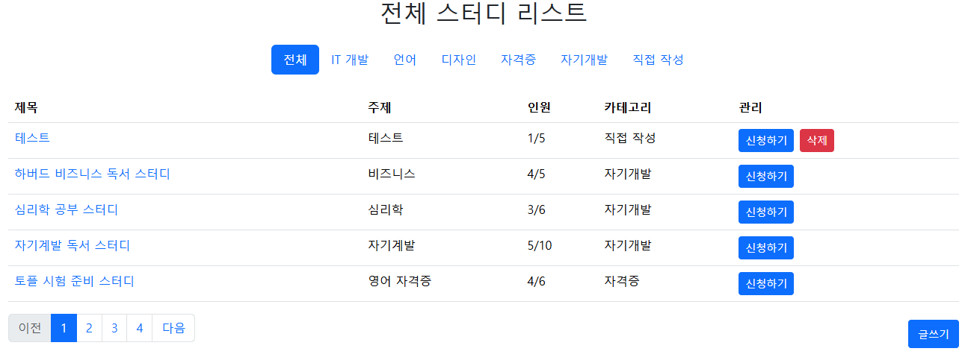
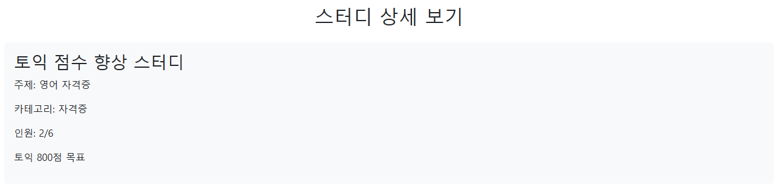
사이트 내부 구성
스터디 리스트
상단바의 List를 누르면 들어올 수 있음
스터디 리스트들을 카테고리 별로 확인하는 기능
신청하기를 누르면 신청한 스터디 신청하기 페이지로 넘어감
제목을 누르면 상세 페이지로 들어감
자신이 모집하고 있는 스터디 삭제가능

Slide 24
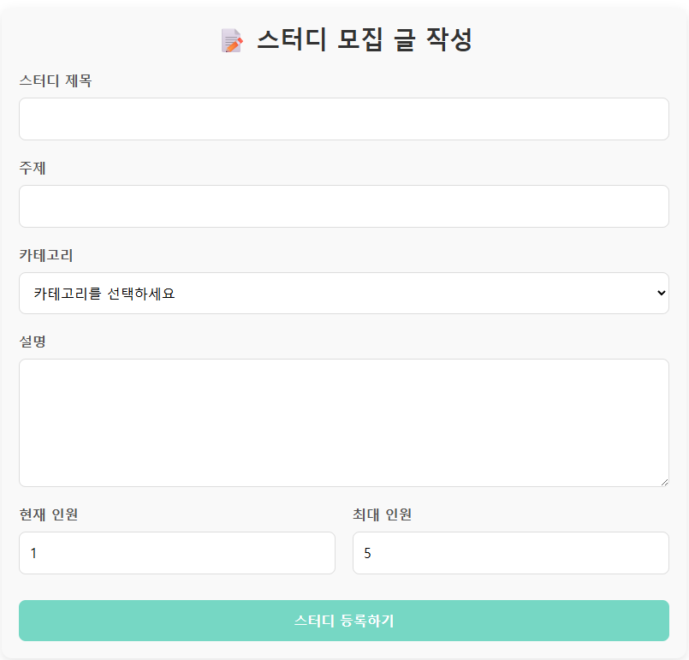
사이트 내부 구성
스터디 모집 글 작성
제목과 주제를 정할 수 있는 기능
카테고리를 정하여 분류를 하는 기능
스터디의 설명을 적을 수 있는 기능 상세 보기에서 확인 할 수 있음
최대 인원 조정 기능
스터디 등록을 하면 리스트에 올라가게 됨

Slide 25
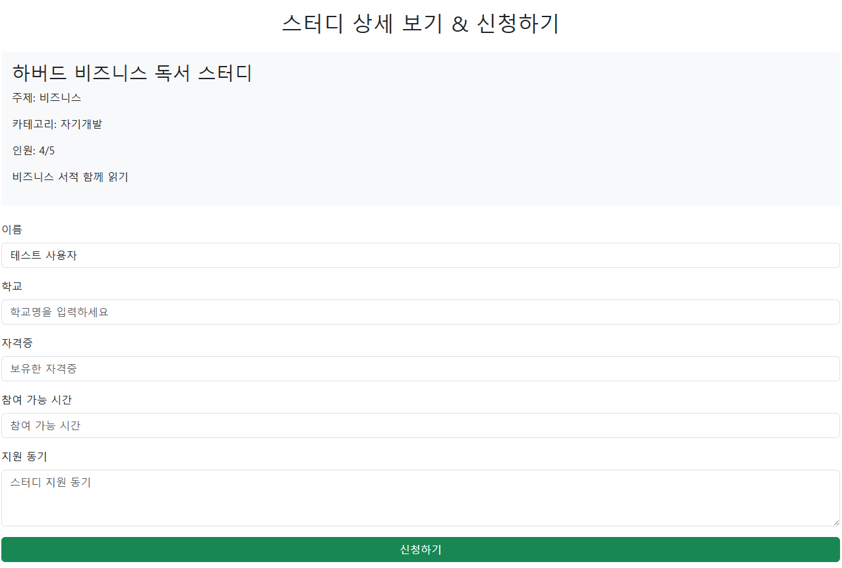
사이트 내부 구성
스터디 신청
현재 모집하고 있는 스터디에 신청하는 기능
이름, 학교, 쟈격증을 기입하는 기능 (이름은 자동 기입됨)
참여 가능 시간을 기입해 정보를 보내는 기능
지원 동기도 적어 보낼 수 있음
신청하면 스터디 관리자에게 정보가 전송됨

Slide 26
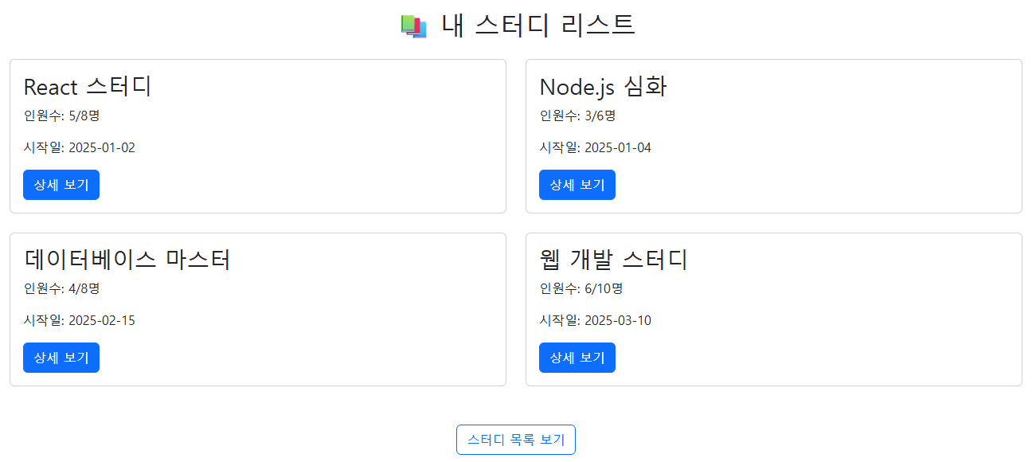
사이트 내부 구성
내 스터디 리스트
자신이 참여하고 있는 스터디 리스트들 볼 수 있음 상세보기 등의 기능을 일반 스터디 리스트 페이지와 공유함

Slide 27
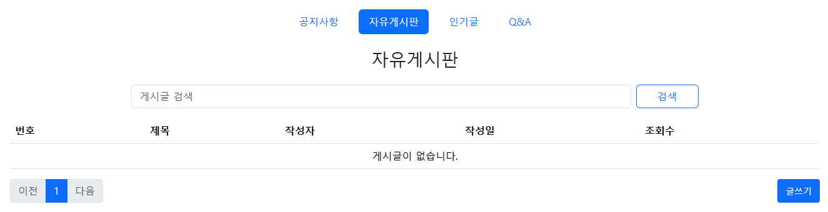
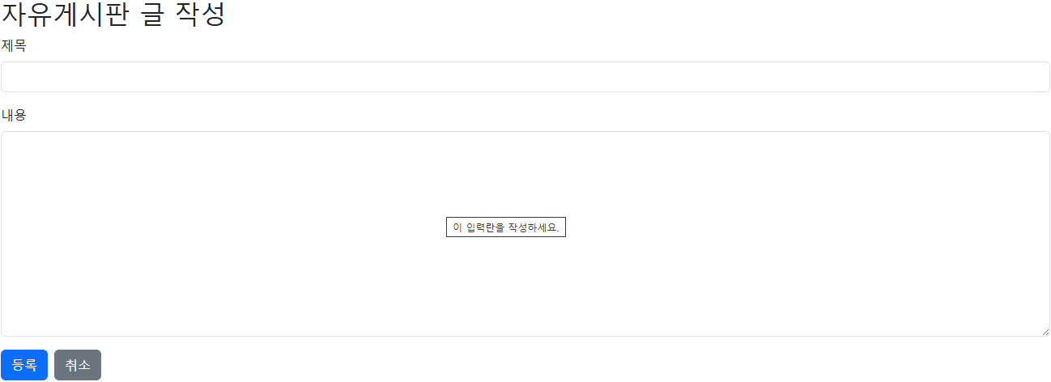
사이트 내부 구성
커뮤니티
공지, 자유게시판, Q&A 등의 글을 열람 가능
추천 기능이 있으며 추천이 많으면 인기글에 나열됨
글 작성은 자유게시판, Q&A, 공지사항 모두 간단한 형태로 이루어짐
공지사항은 관리자 말고 열람 불가
커뮤니티 전용 검색창이 존재함

Slide 28
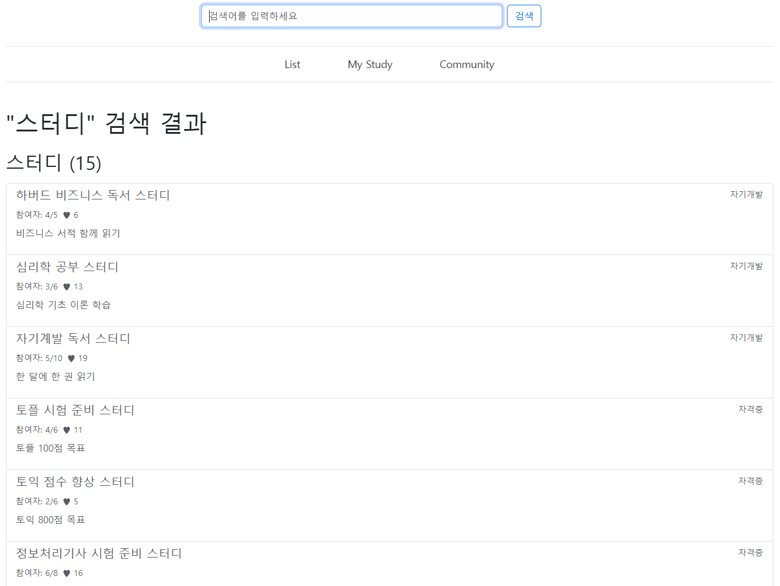
사이트 내부 구성
스터디 검색
상단 검색창으로 현제 모집중인 스터디 검색이 가능함
제목, 내용의 키워드로 검색하는 기능
참여자, 인기도 등 간단한 부가정보 열람 가능
셀을 누르면 상세 정보로 넘어감
하단에 모든 스터디 보기 버튼 존재

Slide 29
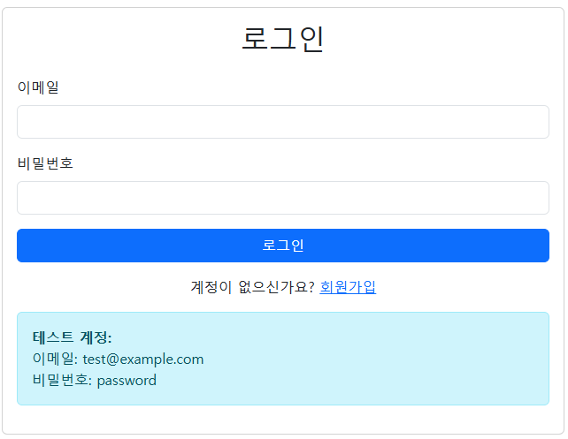
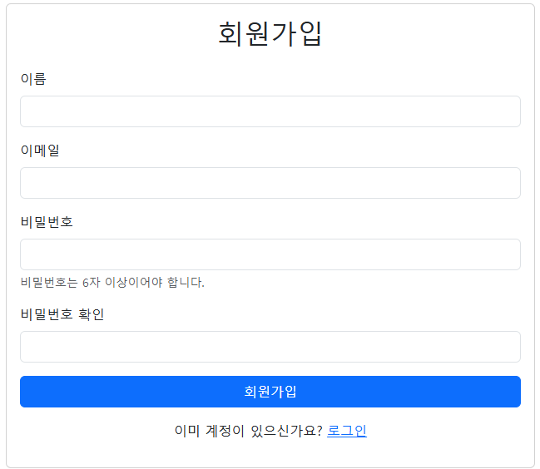
사이트 내부 구성
홈 화면
로그인과 회원가입 기능 회원가입시 작성한 이름과, 이메일, 비밀번호가 함께 저장됨 Admin계정과 일반 계정의 권한이 분리되어있음

Slide 30
4. 주요 코드 설명

Slide 31
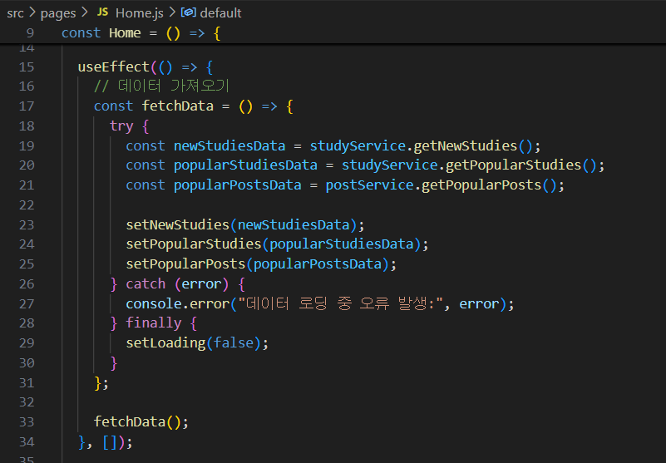
주요 코드 설명
홈페이지 데이터 가져오기
useEffect를 사용하여 페이지 로드 시 데이터를 가져오고. studyService와 postService를 사용하여 신규 스터디, 인기 스터디, 인기 게시글을 가져옴
각 섹션(신규 스터디, 인기 스터디, 인기 게시글)은 가져온 데이터를 표시

Slide 32
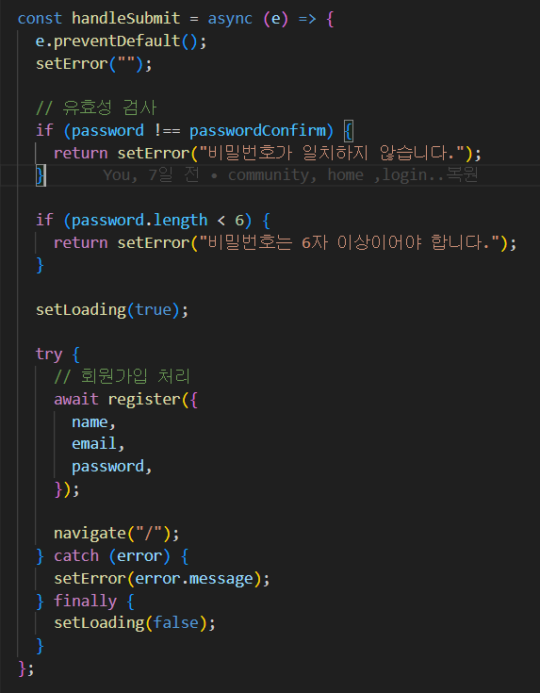
주요 코드 설명
로그인, 회원 가입
e.preventDefault(): 폼 제출 시 페이지 새로고침을 방지
유효성 검사: 비밀번호 일치 여부와 길이 확인
회원가입 처리: AuthContext의 register 함수를 호출하여 회원가입을 진행
--성공 시 : 홈페이지로 리디렉션
--에러 시 : 에러 메시지 표시
--로딩 상태 관리: 요청 중 UI 상태를 관리

Slide 33
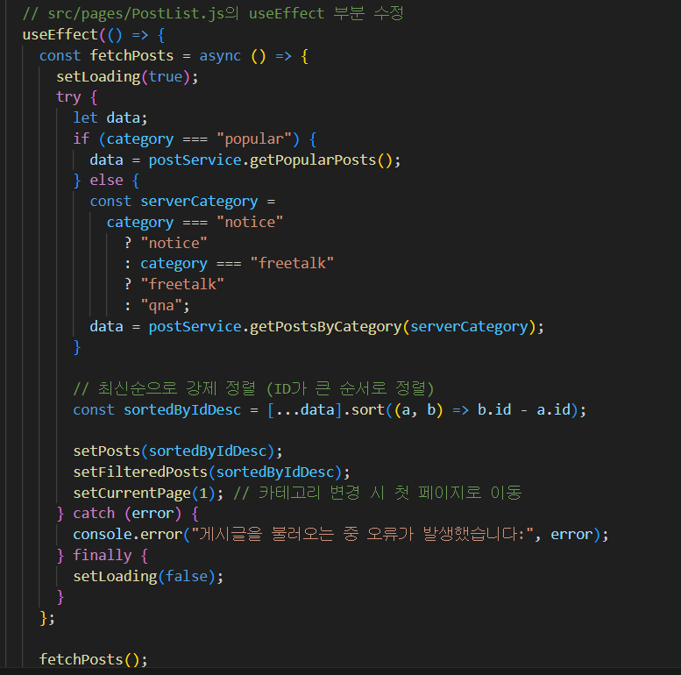
주요 코드 설명
스터디, 커뮤니티 게시글 1
postService를 통해 저장소에서 데이터를 가져옴 게시글 정렬: ID 내림차순으로 게시글을 정렬하여 최신 게시글을 먼저 표시
동적 UI: 로딩 상태, 게시글 목록, 페이지네이션, 검색 폼을 동적으로 관리
- 페이지의 다양한 상태를 시각화 함.

Slide 34
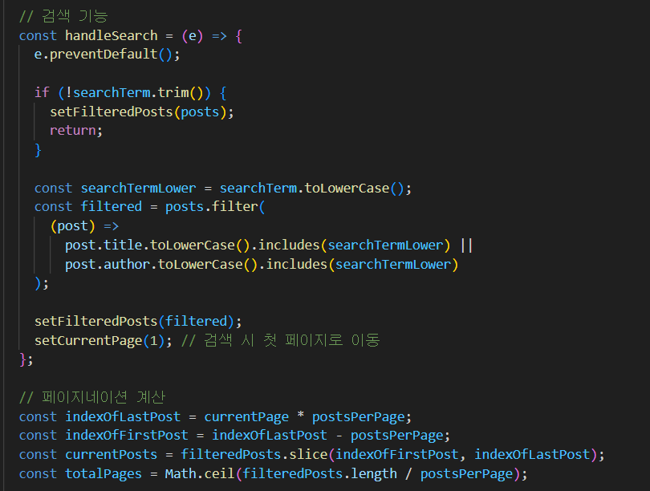
주요 코드 설명
스터디, 커뮤니티 게시글 2
검색 기능: 제목이나 작성자명으로 게시글을 필터링
- 검색 시 결과를 filteredPosts 상태에 저장
페이지네이션: 페이지당 5개의 게시글을 표시
- 현재 페이지에 표시할 게시글을 계산하고 페이지 이동을 지원

Slide 35
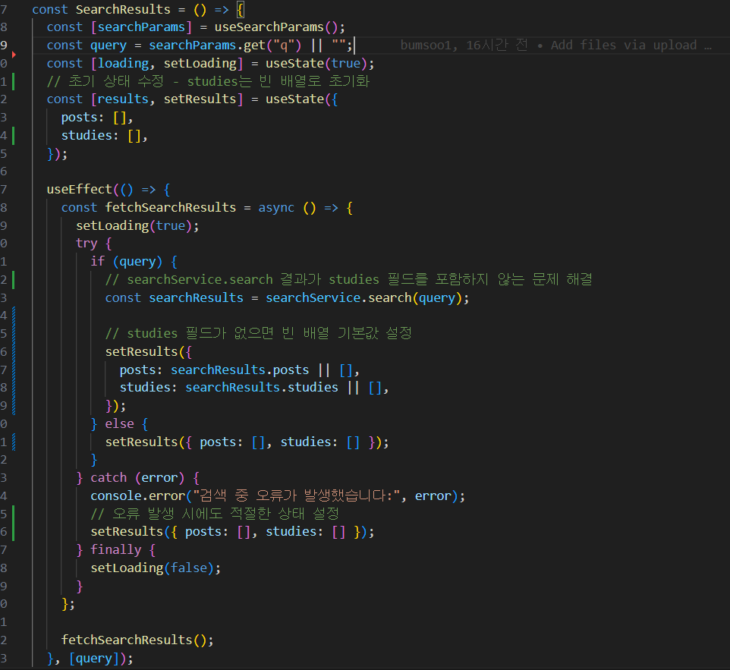
주요 코드 설명
검색 결과 코드
SearchResults로 URL 파라미터에서 검색어(q)를 가져와 게시글과 스터디를 검색
useSearchParams 훅을 사용하여 URL 쿼리 파라미터에 접근
useState로 검색 결과(게시글, 스터디)와 로딩 상태를 관리
useEffect에서 메서드를 호출하여 검색을 실행
- 결과는 게시글(posts)과 스터디(studies) 두 종류로 분류
폴백 처리가 되어 있어 더 안정적인 UI를 제공할 수 있음
렌더링 부분에서 각 섹션(게시글, 스터디)을 조건부로 표시하고, 결과가 없을 경우 메시지를 보여줌

Slide 36
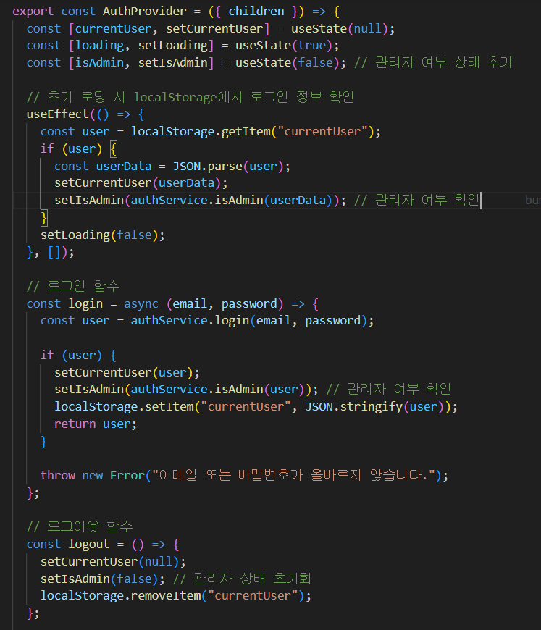
주요 코드 설명
공동 컴포넌트
AuthContext는 React의 Context API를 사용하여 인증 상태와 관련 함수를
애플리케이션 전체에 제공
주요 상태: currentUser: 현재 로그인한 사용자 정보, IsAdmin: 관리자 권한 여부
isAuthenticated: 로그인 상태 여부(계산된 값) 주요 함수: - login: 이메일과 비밀번호를 확인하고 사용자 인증
- logout: 로그아웃 및 상태 초기화
- register: 신규 사용자 등록
처음 로드될 때 useEffect를 통해 로컬 스토리지에서 사용자 정보를 복원
authService를 사용하여 실제 인증 로직을 처리
useAuth 훅을 제공하여 다른 컴포넌트에서 인증 기능에 쉽게 접근할 수 있게 함

Slide 37
5. DB, Express 설계

Slide 38
DB, Express 설계
ERD 설계
User 계층
시스템 계층
Study 참여 계층
user에 담긴 정보 id email password nickname id_admin등
사이트의 주요 기능들을 수행함 studies comments post_likes 게시판 테이블
studies 에서 받아온 정보를 활용 study_applications study_members

Slide 39
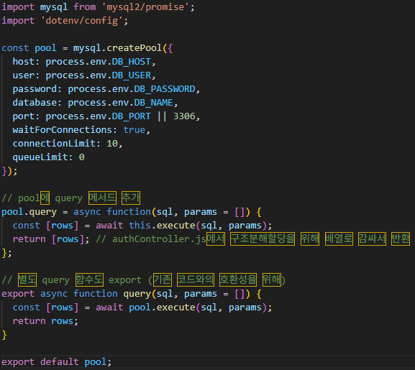
DB, Express 설계
DB 모듈
DB connection pool을 생성 여러 명이 동시에 접속해도 효율적으로 처리 가능
간단한 쿼리 실행 함수 구현
직접 사용할 때를 위한 pool 다른 코드가 db를 직접 요구할 때를 위한 export 작성

Slide 40
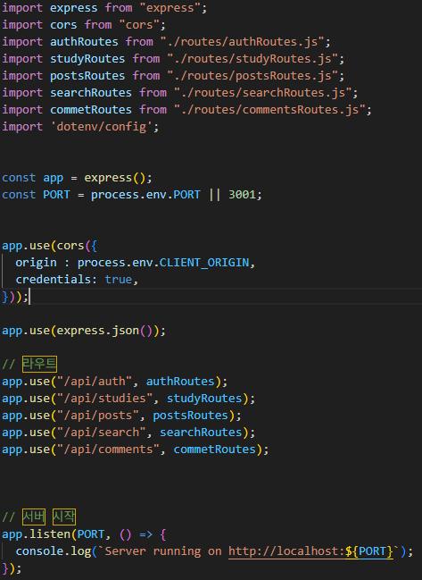
DB, Express 설계
Server.js
포트, 호스트, import 등 기본적인 코드 수행
프록시를 위한 cors 편집
라우트 작성

Slide 41
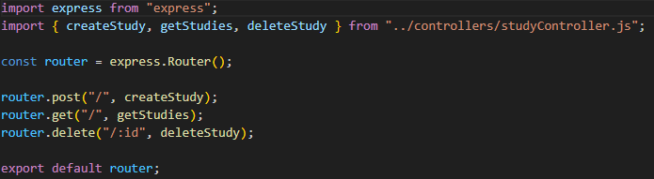
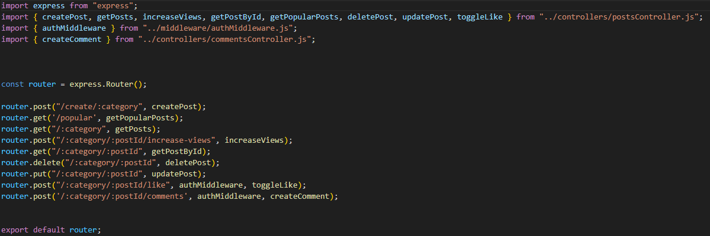
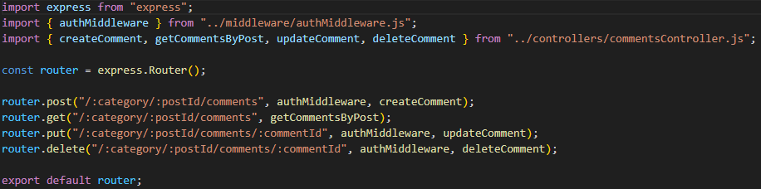
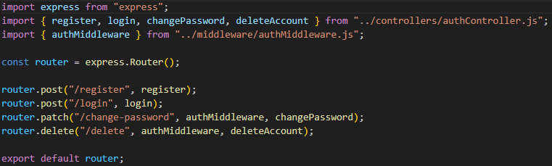
DB, Express 설계
routes
routes 파일들 각각 authRoutes commentRoutes postRoutes studyRoutes

Slide 42
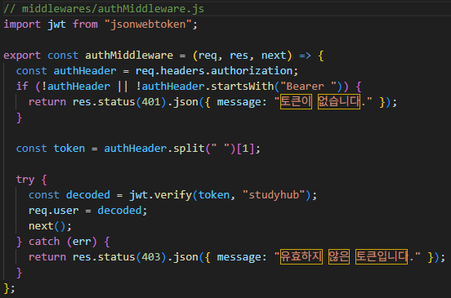
DB, Express 설계
미들웨어
Authorization: Bearer <token> 헤더가 있는지 확인
JWT 토큰 검증 -- 유효하면 req.user에 사용자 정보를 담아 다음 단계로 넘김 -- 유효하지 않으면 에러 반환

Slide 43
DB, Express 설계
미들웨어
Authorization: Bearer <token> 헤더가 있는지 확인
JWT 토큰 검증 -- 유효하면 req.user에 사용자 정보를 담아 다음 단계로 넘김 -- 유효하지 않으면 에러 반환

Slide 44
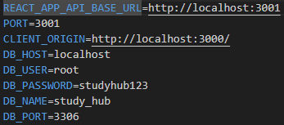
DB, Express 설계
.env
Base URL 지정 포트 지정 (역방향 프록시랑 같게) DB_PORT는 MySQL 포트로

Slide 45
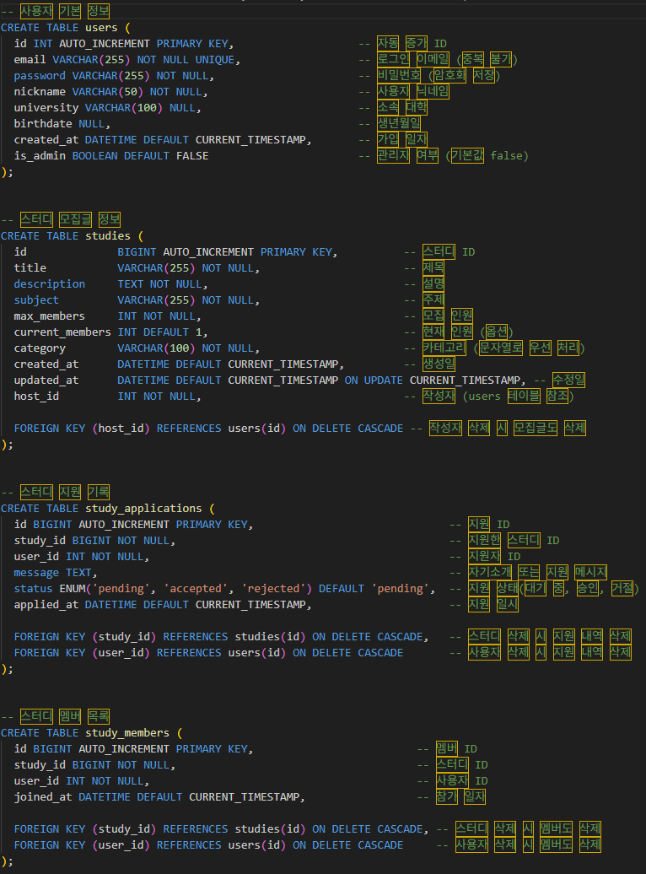
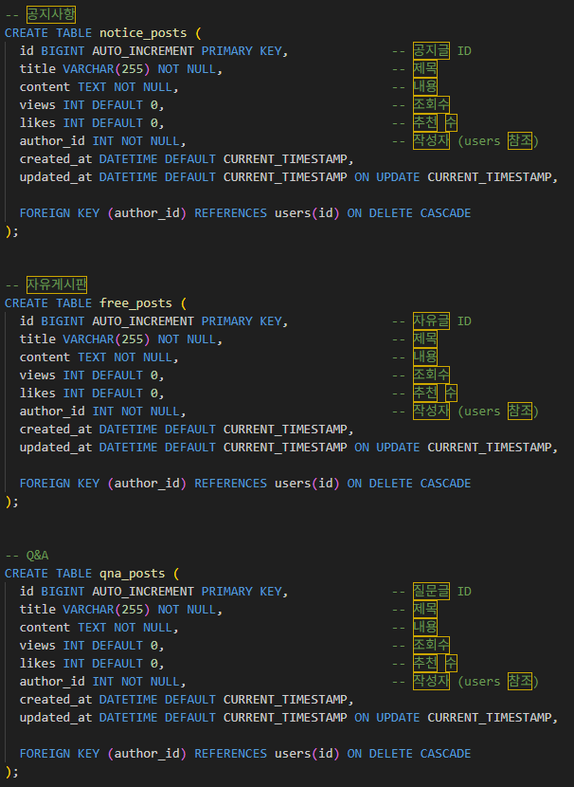
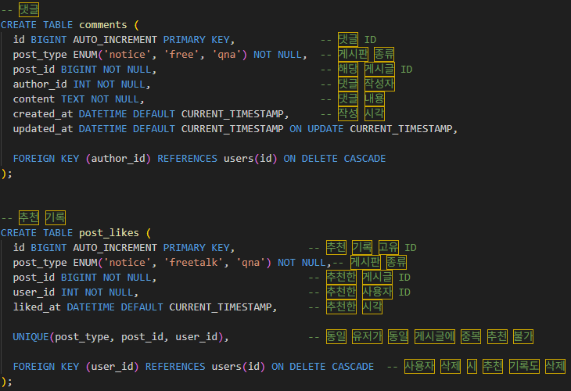
Schema

Slide 46
Reference
https://learn.microsoft.com/ko-kr/iis/extensions/configuring-application-request-routing-arr/creating-a-forward-proxy-using-application-request-routing https://www.iis.net/downloads/microsoft/application-request-routing https://chatgpt.com/ https://claude.ai/new https://expressjs.com/ko/ https://nodejs.org/en https://www.mysql.com/

